Slide 1
软件系统分析与设计
Software System Analysis and Design

Slide 2
回顾
  软件的发展---软件危机的产生---软件工程的提出
  软件工程三要素
    模型｜方法｜工具
  软件开发过程模型
    线性模型｜增量模型｜螺旋模型
  软件开发方法
    结构化方法｜面向对象方法
  软件开发工具
    工具｜工具接口｜用户接口
    计算机辅助软件工程CASE

Slide 3
回顾
  软件的发展---软件危机的产生---软件工程的提出
  软件工程三要素
    模型｜方法｜工具
  软件开发过程模型
    线性模型｜增量模型｜螺旋模型
  软件开发方法
    结构化方法｜面向对象方法
  软件开发工具
    工具｜工具接口｜用户接口
    计算机辅助软件工程CASE

Slide 4
2 结构化分析和设计方法
软件开发始于可行性研究，本章讨论的是确立可行性之后，如何用结构化的思想、工具和方法，逐步进行分析与设计？
本章要求：
理解结构化分析和设计方法思想和基本过程
了解并使用结构化分析中的工具数据流图、NS图等
能应用结构化方法进行软件系统的分析设计

Slide 5
2 结构化分析和设计方法
软件开发始于可行性研究，本章讨论的是确立可行性之后，如何用结构化的思想、工具和方法，逐步进行分析与设计？
可行性研究：从经济可行性、技术可行性、法律可行性和用户操作可行性等方面研究可行性。

Slide 6
2 结构化分析和设计方法
可行性研究的步骤
  确定项目的规模和目标
  研究当前正在运行的系统
  建立新系统的高层逻辑模型
  导出和评价各种方案
  推荐可行的方案
  编写可行性研究报告

Slide 7
2 结构化分析和设计方法
经济可行性（成本-效益分析）
成本估算
    专家估算技术（Delphi技术）
    成本估算模型（COCOMO）
  效益估算
    投资回收期
    纯收入
    投资回收率

Slide 8
2 结构化分析和设计方法
Delphi法的步骤：
1、协调人向各专家提供项目规格和估计表格；
2、协调人召集小组会各专家讨论与规模相关的因素；
3、各专家匿名填写迭代表格；
4、协调人整理出一个估计总结，以迭代表的形式返回专家；
5、协调人召集小组会，讨论较大的估计差异；
6、专家复查估计总结并在迭代表上提交另一个匿名估计；
7、重复4-6， 直到达到一个最低和最高估计的一致。

Slide 9
2 结构化分析和设计方法
技术可行性（技术风险分析）
技术解决方案的实用性
  使用的技术实用化程度
  技术解决方案合理程度
技术资源的可用性
  参与人员的工作基础
  基础硬件/软件的可用性
  软件工具实用性

Slide 10
2 结构化分析和设计方法
法律可行性（侵权和责任问题）
专利法
著作权法
软件保护条例

Slide 11
2 结构化分析和设计方法
用户操作可行性
用户类型
  外行型
  熟练型
  专家型
操作习惯
使用单位的计算机使用情况
使用单位的规章制度

Slide 12
2 结构化分析和设计方法
结构是指系统内各组成要素之间相互联系、相互作用的框架。
基本原则：功能的分解与抽象
指导思想：自顶向下，逐步求精

Slide 13
2 结构化分析与设计方法
结构化方法包括：
    结构化分析（Structured Analysis，SA）
    结构化设计（Structured Design，SD）
    结构化实现（Structured Implementation，SI）
出现较早，适用于数据处理领域，不适用于规模大以及特别复杂的项目

Slide 14
2.1 结构化分析
对软件需求的完全理解对软件开发工作的成功是至关重要的。
需求分析的任务是发现、求精、建模和规格说明的过程。包括
  细化在项目开发计划中规定的软件范围；
  创建所需的数据模型、功能模型和控制模型；
  分析可选择的解决方案，并将它们分配到各个软件成分中去。

Slide 15
2.1 结构化分析
需求分析是一项软件工程活动，它包括：
  问题识别（需求获取）
    刻划出软件的功能和性能；
    指明软件与其他系统元素的接口；
    建立软件必须满足的约束。
  分析与综合（需求建模）
  需求分析建立起来的模型为日后软件设计人员提供了可被翻译成数据、体系结构、接口和过程设计的模型。

Slide 16
2.1 结构化分析
需求分析是一项软件工程活动，它包括：
  需求描述（需求规格说明）
  需求规格说明书SRS为开发人员和用户提供软件开发完成时质量评价的依据。
  需求评审（验证）
    需求分析研究的对象是用户的要求。
    必须全面理解用户的各项要求，准确表达被接受的用户要求。
    只有经过确切描述的软件需求才能成为软件设计的基础。

Slide 17
2.1 结构化分析
需求分析阶段一：问题识别（需求获取）
  研究系统的可行性分析报告和软件项目实施计划。
  从系统角度来理解软件并评审用于产生计划估算的软件范围是否恰当；
  确定对目标系统的需求；
  提出这些需求实现条件，以及需求应达到的标准。

Slide 18
2.1 结构化分析
需求分析阶段二：分析与综合（需求建模）
  进行各种要求的一致性检查；
  逐步细化所有的软件功能；
  分解数据域，分配给各个子功能；
  找出系统各成分之间的联系、接口特性和设计限制。
  判断是否存在不合理的用户要求或用户尚未提出的潜在要求。
  综合成系统的解决方案，给出目标系统的详细逻辑模型。

Slide 19
2.1 结构化分析
需求分析阶段三：需求描述，编制需求分析阶段的文档
  软件需求规格说明SRS；
  初步的用户手册 User Guide；
  确认测试计划；
  修改和完善软件开发计划。
需求分析阶段四：需求评审(验证）
  作为需求分析阶段工作的复查手段，应该对功能的正确性、文档的一致性、完备性、准确性和清晰性，以及其它需求给予评价。

Slide 20
2.1 结构化分析
需求规格说明书的一般格式：
引言
概述
数据流图、数据字典、加工说明
接口
性能需求
属性
其他需求

Slide 21
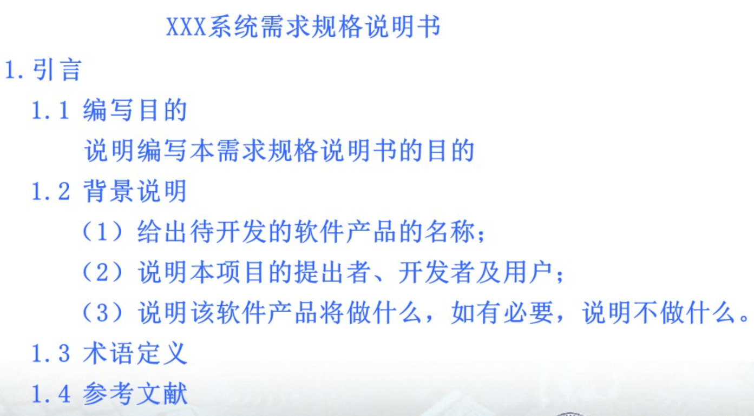
2.1 结构化分析

Slide 22
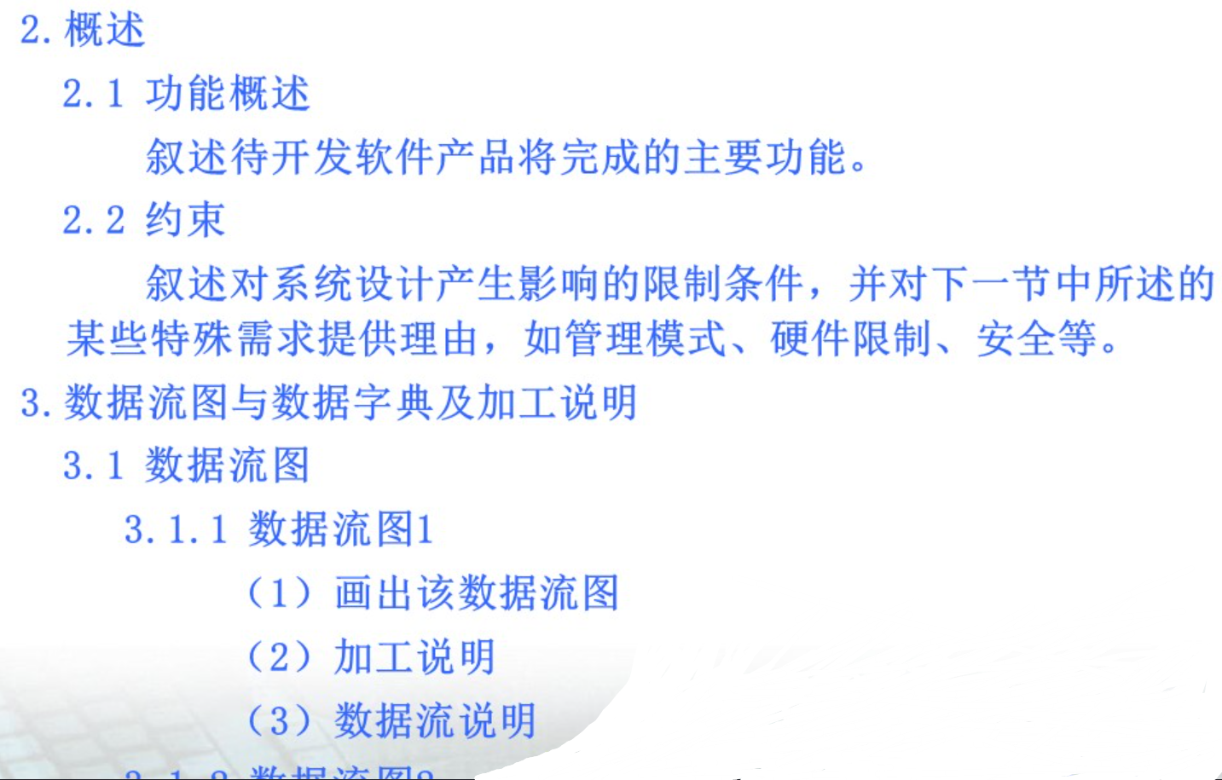
2.1 结构化分析

Slide 23
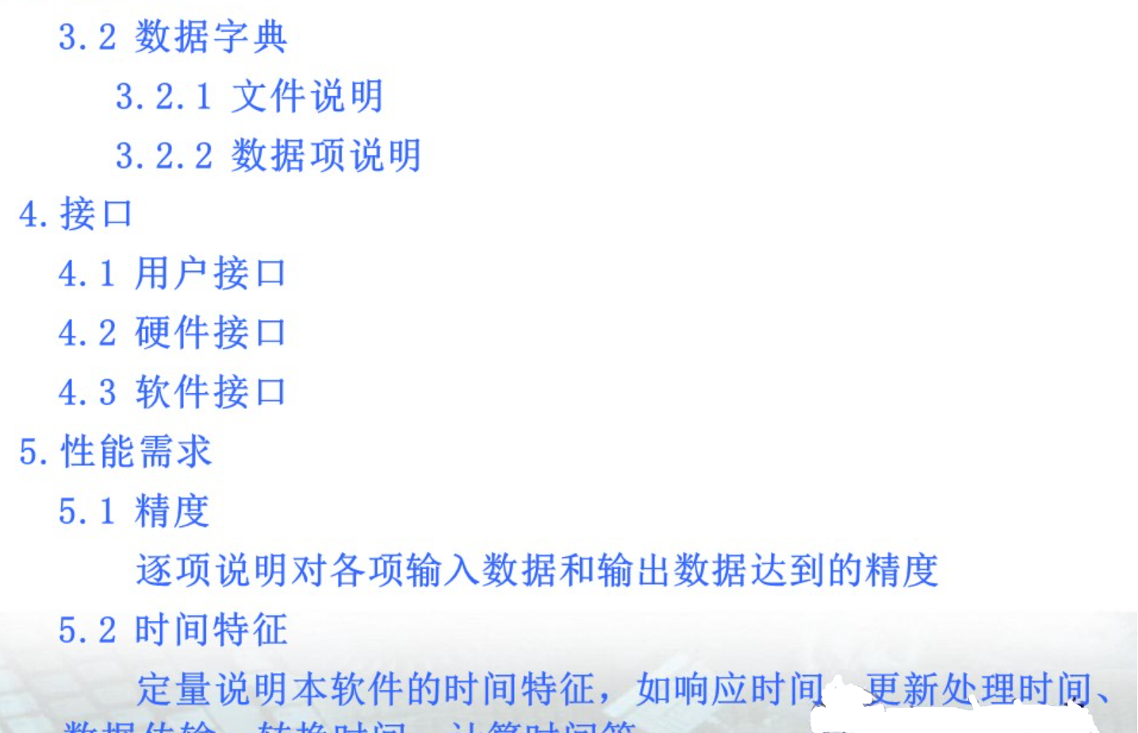
2.1 结构化分析

Slide 24
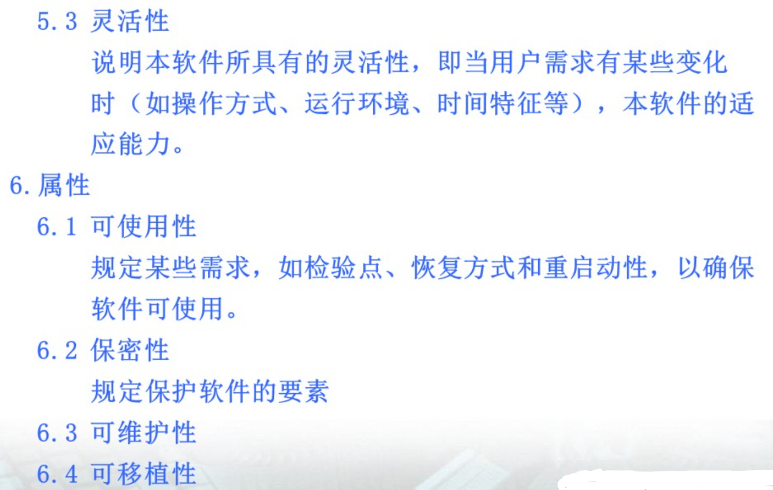
2.1 结构化分析

Slide 25
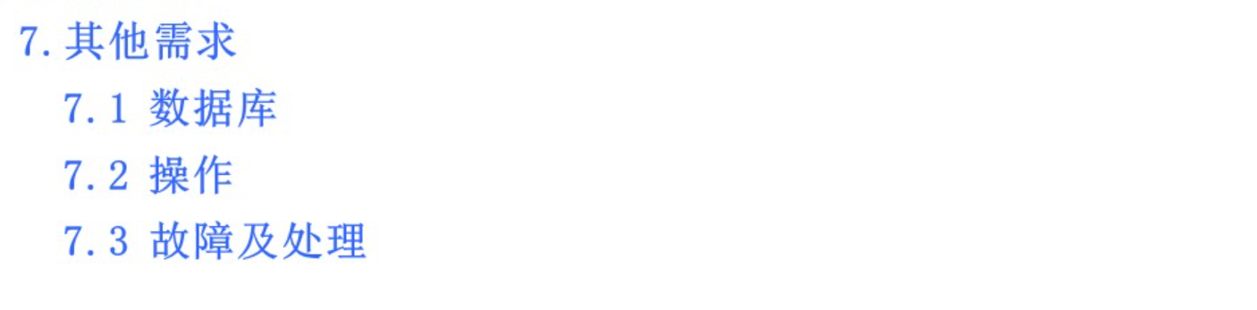
2.1 结构化分析

Slide 26
2.1 结构化分析
结构化需求分析的原则：
需要能够表达和理解问题的信息域和功能域
以层次化的方式对问题进行分解和不断细化
给出系统的逻辑视图和物理视图

Slide 27
2.1 结构化分析
结构化需求分析的原则：
给出系统的逻辑视图和物理视图
  软件需求的逻辑视图给出的是软件要达到的功能和要处理的数据之间的关系，而不是实现的细节
  软件需求的逻辑描述是软件设计的基础。
  软件需求的物理视图给出的是处理功能和数据结构的实际表现形式，这往往是由设备本身决定的，因此推迟到设计阶段考虑。

Slide 28
2.1 结构化分析
需求获取技术
需求获取是在问题及其最终解决方案之间架设桥梁的第一步。
获取需求的一个必不可少的结果是对项目中描述的客户需求的普遍理解。一旦理解了需求，分析人员、开发人员和客户就能探索出描述这些需求的多种解决方案。
需求获取技术包括两方面的工作：
  建立获取用户要求的方法的框架；
  支持和监控需求获取的过程的机制。

Slide 29
2.1 结构化分析
软件需求的层次
业务需求
反映了组织或客户开展相关业务的工作流和业务规则，是对系统、产品高层次的目标要求，与该组织或客户的业务领域有关。
用户需求
描述用户使用软件需要完成哪些任务，可通过用例 (use case图或场景说明加以阐明（面向对象的方法）。
功能―非功能需求
定义了开发人员必须实现的软件功能，而非功能需求如表所示:

Slide 30
2.1 结构化分析

Slide 31
2.1 结构化分析
需求获取的步骤
定义项目的视图和范围：包括组织结构图、各部门的岗位/角色列表。
确定用户类：包括人员/责任矩阵。
确定目标系统的业务工作流：包括物流、资金流、信息流，建立业务工作流模型。
运用需求获取技术开发用例（或数据流图）并设置优先级 用以掌握主要业务规则。
收集来自用户的质量特性信息和其他非功能需求：将性能、安全性、可靠性等需求和其他设计约束结合业务规则，形成功能需求。

Slide 32
2.1 结构化分析
需求获取的步骤
分类在用例（或数据流图）中涉及的数据：包括数据的组成和数据之间的关系。
详细拟订用例（或数据流图）：建立功能模型，并进行审查，用以澄清需求获取的参与者对需求的理解。
开发并评估界面原型：设想输入设备、输出设备、显示风格、显示方式、输出格式等，建立接口规范和信息流传输规则。
从功能描述中开发概念测试用例：用测试用例来验证用例（或数据流图）、功能需求和原型。

Slide 33
2.1 结构化分析
需求获取可能是软件开发中最困难、最关键、最易出错及最需要交流的方面。表现在：
  需求的不稳定性：在整个软件生存周期内软件需求会随着时间的推移发生变化；
  需求的不准确性：用户和开发人员的认识会随着使用系统实现业务流程的实践逐步提高，一开始不可能设想得面面俱到。
需求获取只有通过有效的客户/开发者的合作才能成功。

Slide 34
2.1 结构化分析
需求调研的方法
调研用户的组织结构、岗位设置、职责定义，从功能上区分有多少个子系统，划分系统的大致范围，明确系统的目标。
调研每个子系统的工作流程、功能与处理规则，收集原始信息资料，用数据流来表示物流、资金流、信息流三者的关系。
对调研内容事先准备，针对不同管理层次的用户询问不同的问题，列出问题清单。将操作层、管理层、决策层的需求既联系又区分开来，形成一个需求的层次。

Slide 35
2.1 结构化分析
对与用户沟通的情况及时总结归纳，整理调研结果，初步构成需求基线。若基线符合要求，则需求获取完成。
需求调研的主要手段：
  发调查表；
  召开调查会；
  向用户领域的专家个别咨询；
  实地考察，
  跟踪现场业务流程；
  查阅与待开发系统有关的资料；
  使用各种调查工具等。

Slide 36
2.1 结构化分析
结构化分析方法最初只是着眼于数据流，自顶向下，逐层分解，建立系统的处理流程，以数据流图(DFD)和数据字典(DD)为主要工具，建立系统的逻辑模型。
扩充后，将建模技术扩展到数据建模、功能建模和行为建模，以实体-关系图、数据流图和控制流图、状态-迁移图为工具，数据字典为核心，从不同视点建立系统的分析模型。

Slide 37
2.1 结构化分析
结构化分析的分析模型
数据对象描述
加工规格说明
实体—
关系图
数据流图
数据
字典
状态—迁移图
控制规格说明

Slide 38
2.1 结构化分析
结构化分析的分析模型
数据对象描述
加工规格说明
数据流图
数据流图（DFD）：描述系统中数据如何被传送和变换，以及描述如何对数据流进行变换的功能，用于功能建模。
实体—
关系图
数据
字典
状态—迁移图
控制规格说明

Slide 39
2.1 结构化分析
结构化分析的分析模型
数据对象描述
加工规格说明
数据流图
实体-关系图（E-R）：描述数据对象及数据对象的关系，用于数据建模
实体—
关系图
数据
字典
状态—迁移图
控制规格说明

Slide 40
2.1 结构化分析
结构化分析的分析模型
数据对象描述
加工规格说明
数据流图
状态-迁移图（STD）：描述系统对外部事件如何响应，如何动作，用于行为建模
实体—
关系图
数据
字典
状态—迁移图
控制规格说明

Slide 41
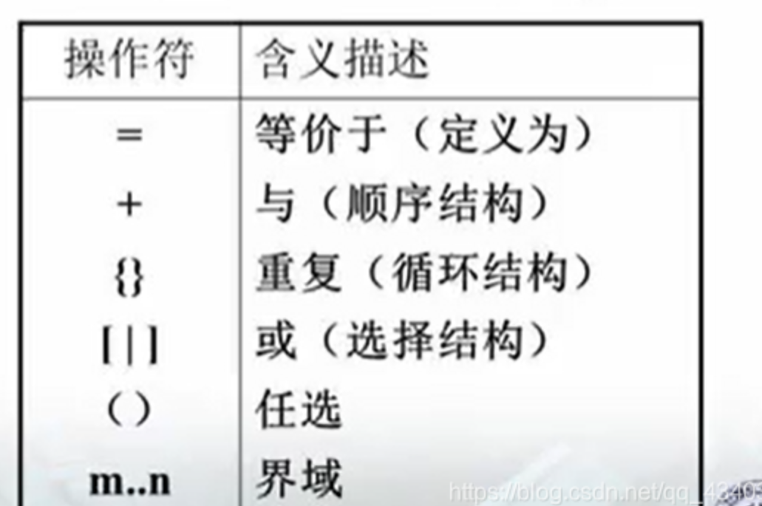
2.1 结构化分析
数据字典
用于定义数据流和数据存储的结构，并给出构成所给出的数据流和数据存储的各数据项的基本数据类型。
引入：一些逻辑操作符，用于定义数据结构

Slide 42
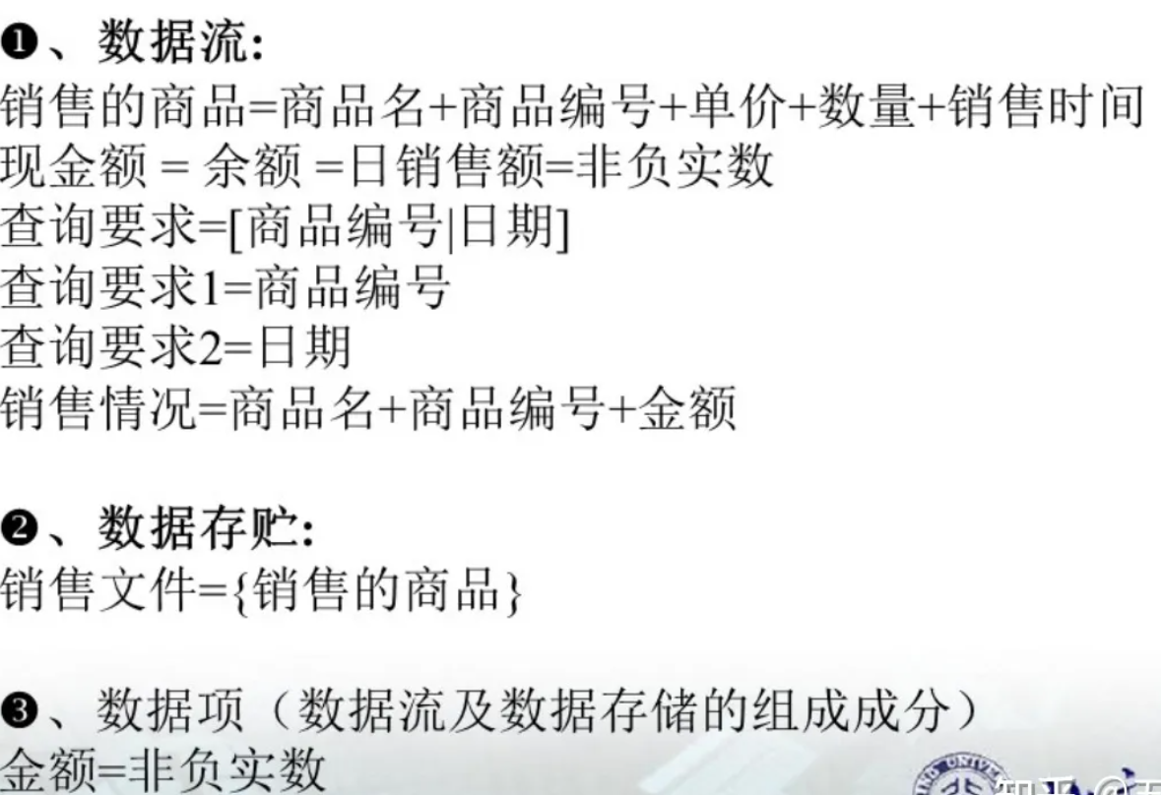
2.1 结构化分析
数据字典

